Slide 1
ΤΑ ΜΟΡΙΑ ΤΗΣ ΖΩΗΣ
ΟΡΓΑΝΙΚΕΣ ΕΝΩΣΕΙΣ

Slide 2
Οι οργανισμοί δομούνται κυρίως από ενώσεις του άνθρακα με το υδρογόνο, το οξυγόνο και το άζωτο, οι οποίες ονομάζονται οργανικές. Οργανικές ενώσεις που συναντάμε στα κύτταρα όλων των οργανισμών είναι οι υδατάνθρακες, οι πρωτεΐνες, τα νουκλεϊκά οξέα και τα λιπίδια.

Slide 3
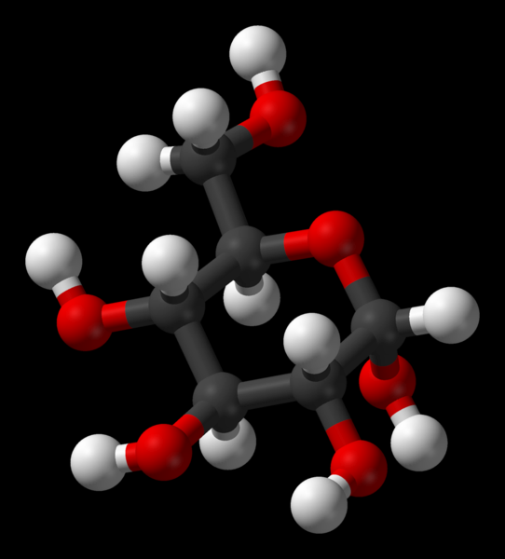
Οι υδατάνθρακες (σάκχαρα) αποτελούν πηγή ενέργειας για τους οργανισμούς. Αυτό συμβαίνει επειδή κατά τη διάσπασή τους απελευθερώνεται μεγάλο ποσό ενέργειας. Ορισμένοι από αυτούς αποτελούν δομικά συστατικά των κυττάρων. Οι υδατάνθρακες μπορεί να είναι απλοί, όπως η γλυκόζη (μονοσακχαρίτης), ή σύνθετοι, όπως το άμυλο, η κυτταρίνη κ.ά. (πολυσακχαρίτες). Οι πολυσακχαρίτες είναι αποτέλεσμα της συνένωσης μονοσακχαριτών.
Το μόριο της γλυκόζης
C₆H₁₂O₆

Slide 4
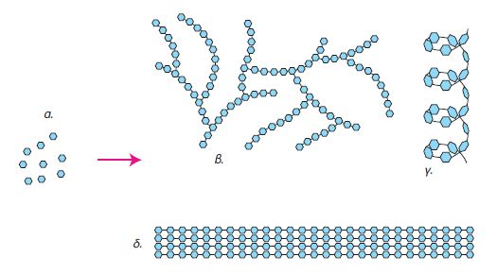
Πολλά μόρια γλυκόζης (α) ενώνονται με χημικούς δεσμούς και σχηματίζουν: γλυκογόνο (β), άμυλο (γ) και κυτταρίνη (δ).

Slide 5
Οι πρωτεΐνες αποτελούν δομικά ή λειτουργικά συστατικά των κυττάρων και δομούνται από απλούστερες ενώσεις, τα αμινοξέα.
Στη φύση υπάρχουν περισσότερα από 170 διαφορετικά αμινοξέα, αλλά στη δημιουργία των πρωτεϊνών συμμετέχουν μόνο 20.
Τα αμινοξέα συνδέονται μεταξύ τους με χημικούς δεσμούς. Όπως τα 24 γράμματα του ελληνικού αλφαβήτου δημιουργούν χιλιάδες λέξεις, τα αμινοξέα συνδυάζονται κατάλληλα και δημιουργούν χιλιάδες πρωτεΐνες.

Slide 6
Τα αμινοξέα (α) ενώνονται μεταξύ τους με χημικούς (πεπτιδικούς) δεσμούς και σχηματίζουν πρωτεΐνες (πολυπεπτίδια) (β).

Slide 7
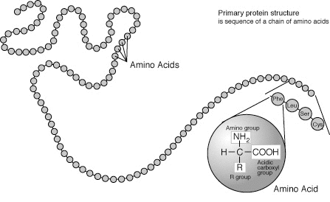
ΠΡΩΤΕΙΝΗ

Slide 8
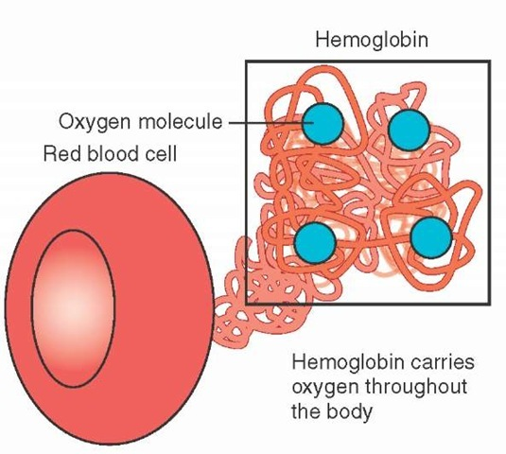
ΔΟΜΗ ΑΙΜΟΣΦΑΙΡΙΝΗΣ
ΑΙΜΟΣΦΑΙΡΙΝΗ
ΜΟΡΙΟ
ΟΞΥΓΟΝΟΥ
ΕΡΥΘΡΟ ΑΙΜΟΣΦΑΙΡΙΟ
Η πρωτεΐνη Αιμοσφαιρίνη μεταφέρει το οξυγόνο σε όλο το σώμα
Η πρωτεΐνη Αιμοσφαιρίνη μεταφέρει το οξυγόνο σε όλο το σώμα.
Notes:
Η πρωτεΐνη Αιμοσφαιρίνη μεταφέρει το οξυγόνο σε όλο το σώμα. ΜΟΡΙΟ ΟΞΥΓΟΝΟΥ

Slide 9
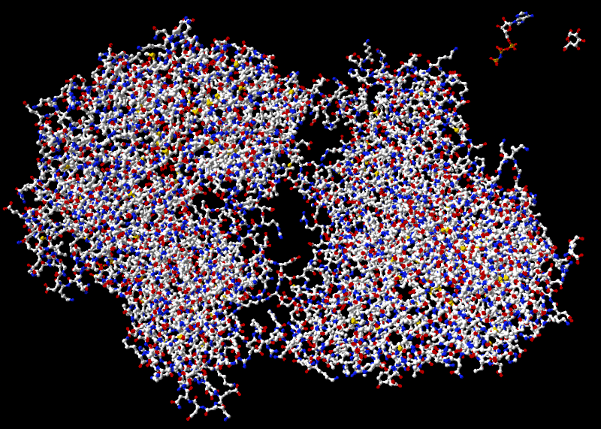
Μία πρωτεΐνη: το ένζυμο εξοκινάση
Τα ένζυμα είναι καταλύτες. Με τη βοήθεια των ενζύμων γίνονται ταχύτερα οι περισσότερες χημικές αντιδράσεις στους οργανισμούς.

Slide 10
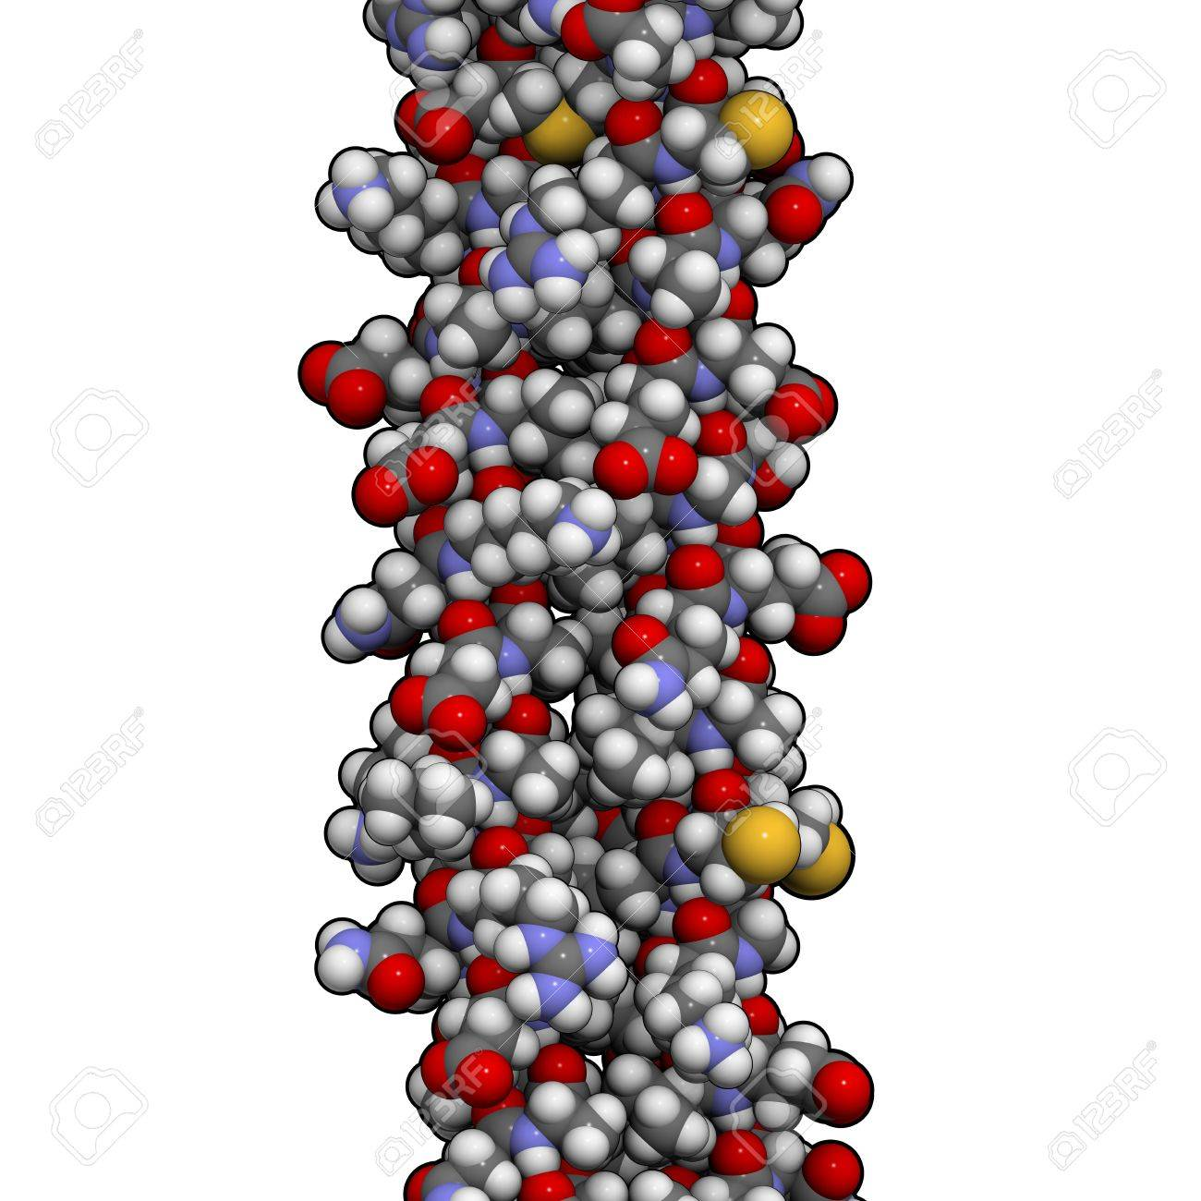
Μερικές πρωτεΐνες είναι χρήσιμες ως δομικά στοιχεία, όπως η κερατίνη που συνιστά την πρωτεΐνη των μαλλιών.
Notes:
Μερικές πρωτείνες

Slide 11
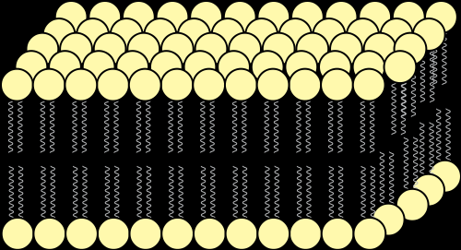
Τα λιπίδια μπορεί να είναι δομικά συστατικά των κυττάρων ή αποθήκες ενέργειας των οργανισμών, επειδή κατά τη διάσπασή τους απελευθερώνεται μεγάλο ποσό ενέργειας, διπλάσιο από αυτό που απελευθερώνεται από τους υδατάνθρακες.
Σχηματισμός μεμβράνης από διπλό στρώμα φωσφολιπιδίων.

Slide 12
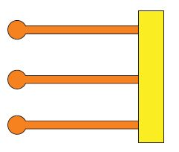
Ένα μόριο λίπους σχηματίζεται από την ένωση τριών μορίων λιπαρών οξέων με ένα μόριο γλυκερόλης.

Slide 13
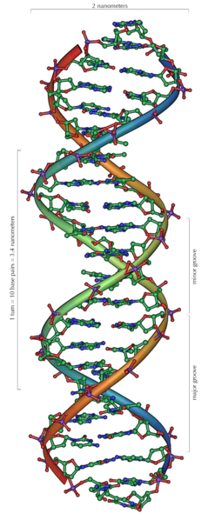
Τα νουκλεϊκά οξέα είναι δύο, το δεοξυριβονουκλεϊκό οξύ (DNA) και το ριβονουκλεϊκό οξύ (RNA).
Τα μόρια αυτά σχετίζονται με τον καθορισμό των κληρονομικών γνωρισμάτων και ελέγχουν τις λειτουργίες των οργανισμών. Δομούνται από απλούστερες ενώσεις, τα νουκλεοτίδια, τα οποία ενώνονται μεταξύ τους και σχηματίζουν πολυνουκλεοτιδικές αλυσίδες.
DNA

Slide 14
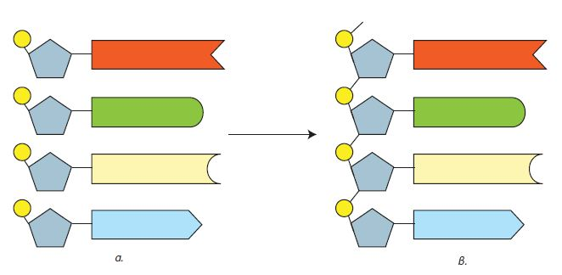
Τα νουκλεοτίδια (α) σχηματίζουν πολυνουκλεοτιδικές αλυσίδες (β).

Slide 15
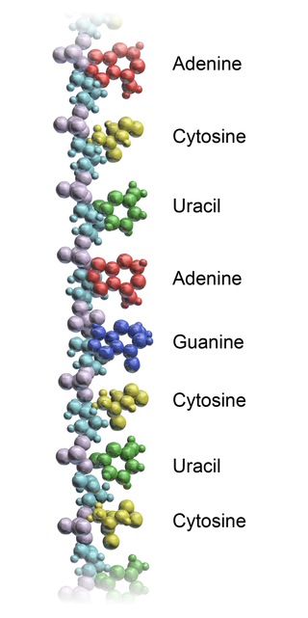
Μόριο RNA

Slide 16
Τι μάθαμε
Ανόργανες ενώσεις
Νερό
Άλατα
Οργανικές ενώσεις
Πρωτεΐνες
Λιπίδια
Υδατάνθρακες
Νουκλεϊκά οξέα
Notes:
ΤΑ ΜΟΡΙΑ ΤΗΣ ΖΩΗΣ
ΟΡΓΑΝΙΚΕΣ ΕΝΩΣΕΙΣ

Slide 17
Ερωτήσεις | Προβλήματα | Δραστηριότητες
1 (σελ. 21)
Να αντιστοιχίσετε τους όρους της στήλης Ι με τους κατάλληλους όρους της στήλης ΙΙ:
Ι | ΙΙ
Πρωτεΐνες | Μονοσακχαρίτες
Υδατάνθρακες | Αμινοξέα
Λιπίδια | Νουκλεοτίδια
Νουκλεϊκά οξέα

Slide 18
2 (σελ. 21)
Να συμπληρώσετε με τους κατάλληλους όρους τα κενά στις παρακάτω προτάσεις:
α. Το νερό είναι το κυριότερο συστατικό των οργανισμών. Έχει μεγάλη ................. ικανότητα, γιατί σε αυτό μπορούν να διαλυθούν πολλές χημικές ουσίες, και αποτελεί περίπου το ....... % του ανθρώπινου σώματος.
β. Τα δομικά συστατικά των .................... είναι τα αμινοξέα ενώ των ............................... οι μονοσακχαρίτες.
γ. Τα νουκλεϊκά οξέα είναι ................................................ οξύ (DNA) και ........................................... οξύ (RNA).

Slide 19
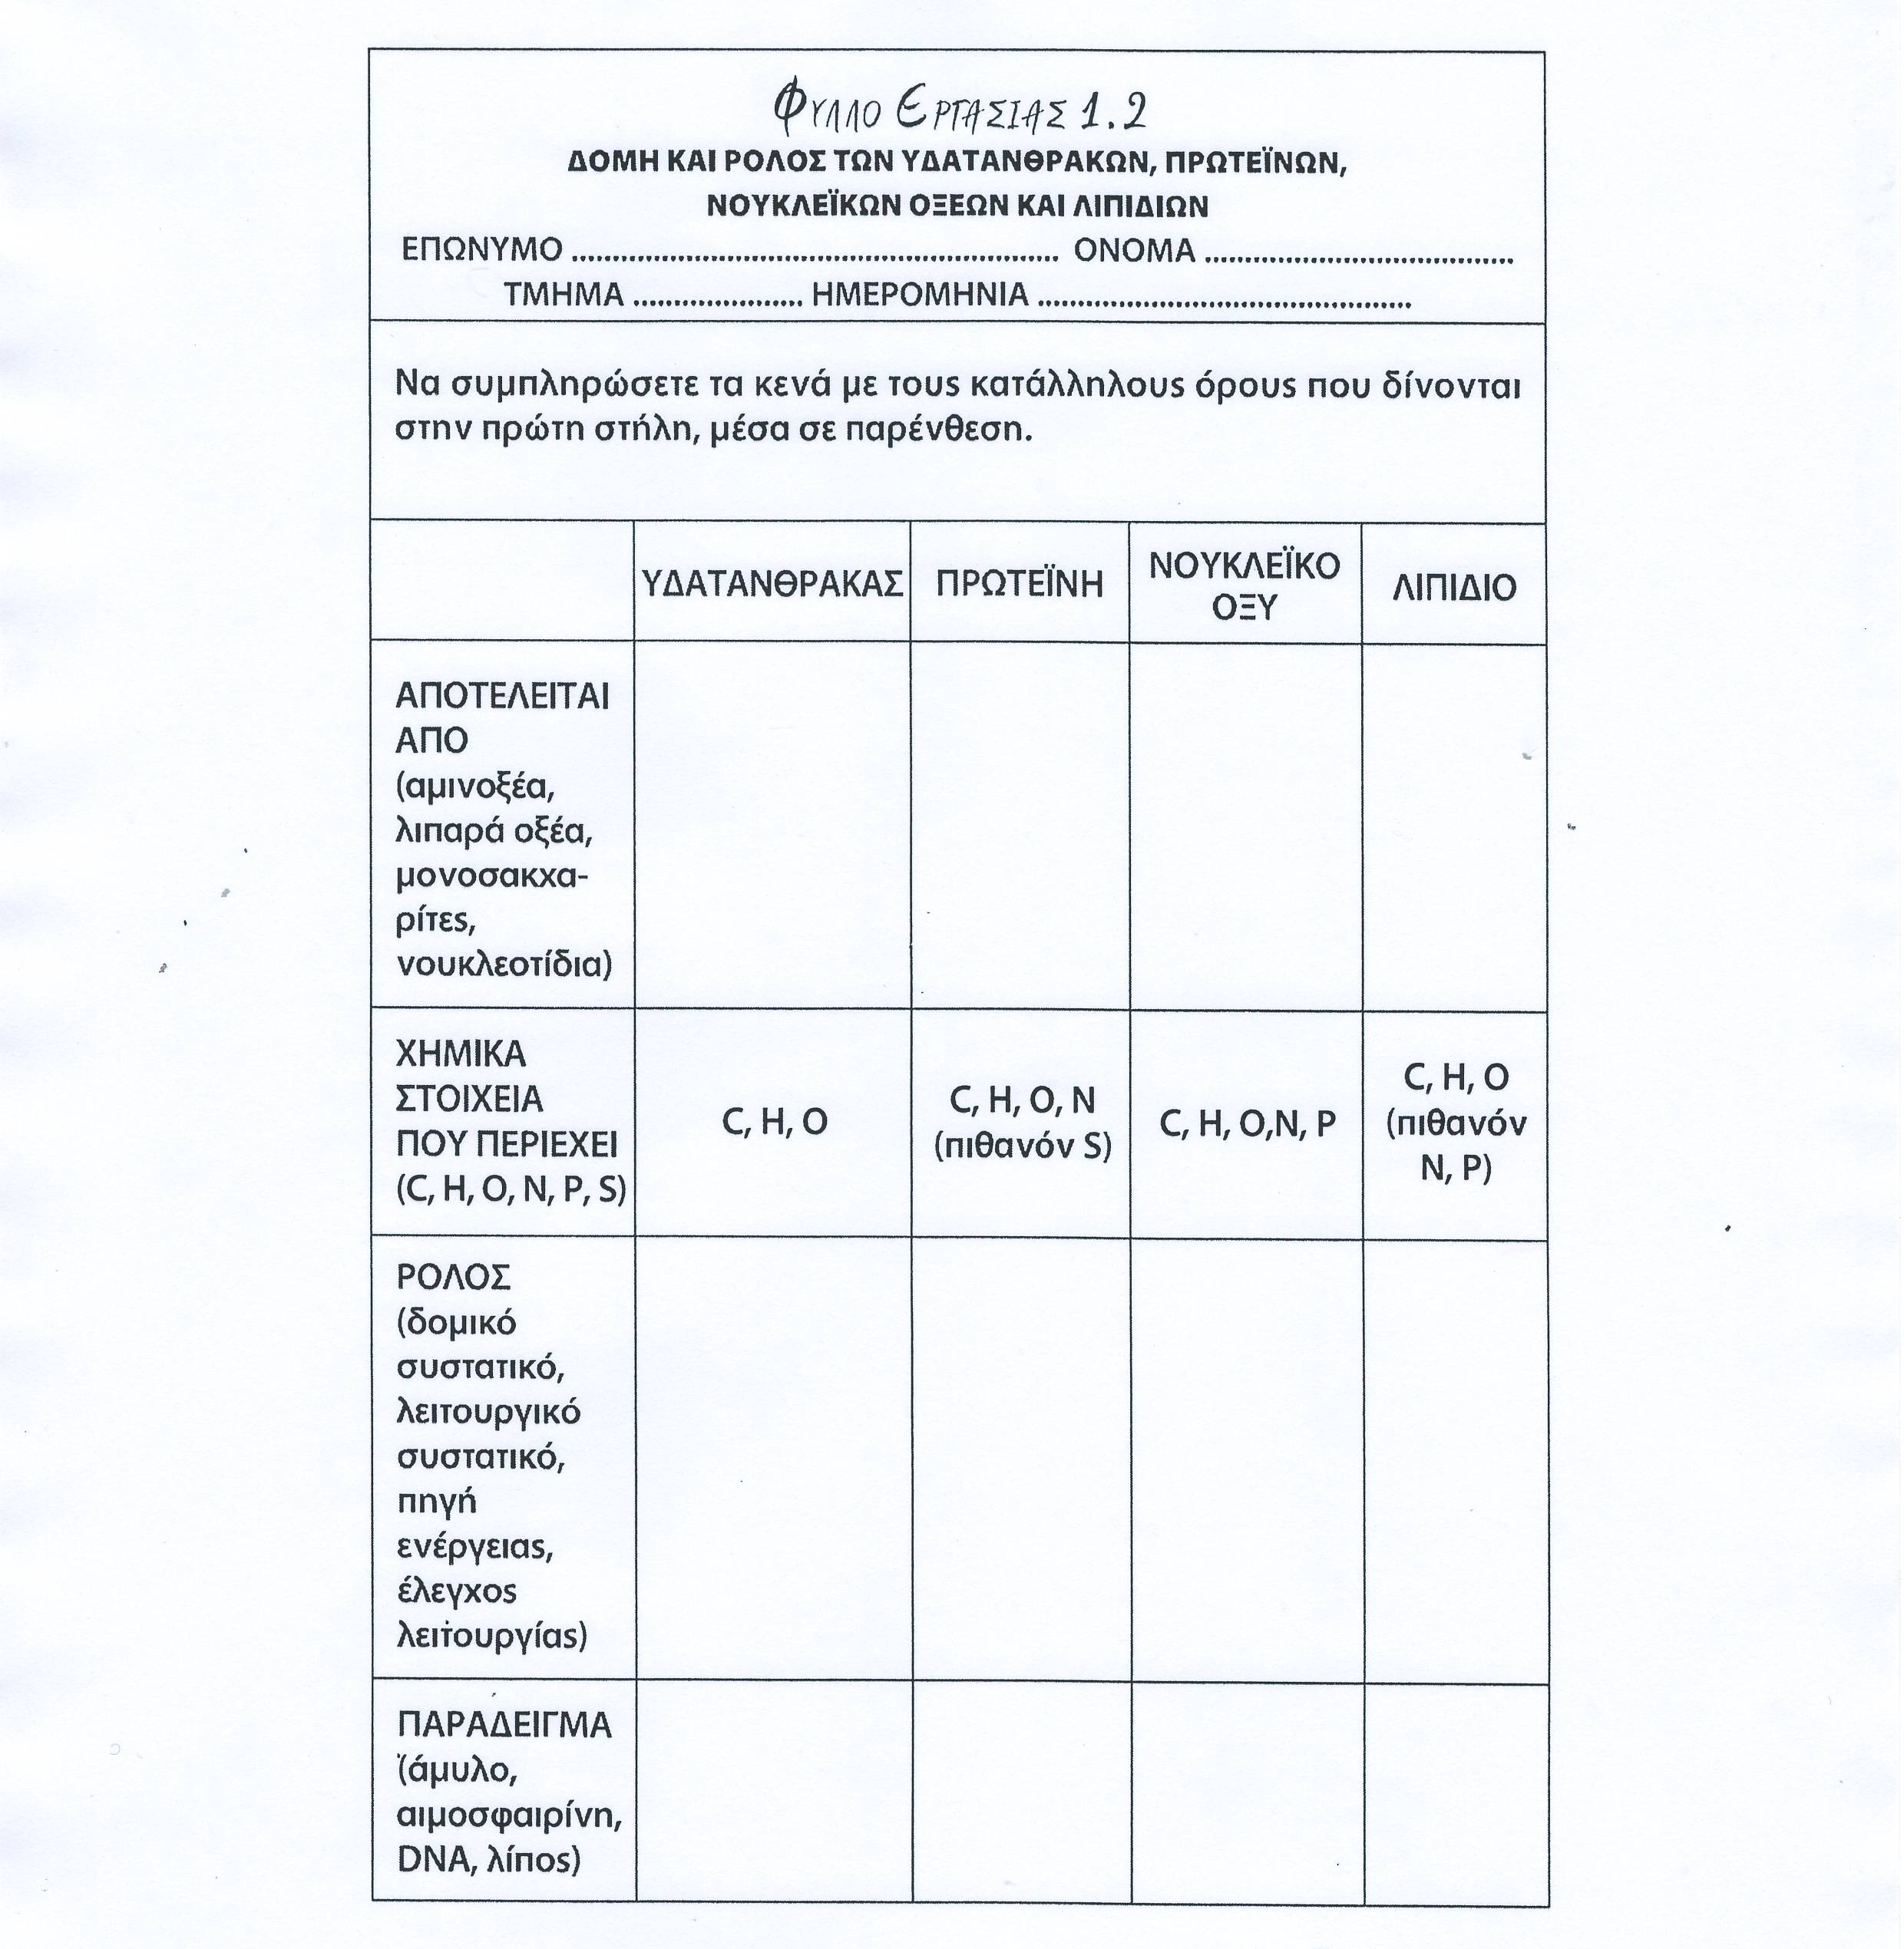

Slide 20
ΤΑ ΧΗΜΙΚΑ ΣΥΣΤΑΤΙΚΑ ΤΗΣ ΖΩΗΣ
Συμπλήρωσε τον πίνακα στο :
http://photodentro.edu.gr/lor/r/8521/3080?locale=el
Notes:
ΤΑ ΧΗΜΙΚΑ ΣΥΣΤΑΤΙΚΑ ΤΗΣ ΖΩΗΣ

